Slide 1
Achintya Kumar Mondal

Slide 2
অচিন্ত্য কুমার মন্ডল
সহকারী শিক্ষক
জোবেদা সোহরাব মডেল মাধ্যমিক বিদ্যালয়
শ্যামনগর, সাতক্ষীরা।
মোবাইলঃ ০১৭১১-০০৪৫৬৯
https://www.teachers.gov.bd/profile/achintya
সপ্তম শ্রেণী
বাংলাদেশ ও বিশ্বপরিচয়
ষষ্ঠ অধ্যায়
বাংলাদেশের নির্বাচন ব্যাবস্থা (ভোটাধিকার যোগ্যতা, ভোট প্রদান পদ্ধতি, নির্বাচনে প্রতিদ্বন্দ্বিতার নিয়ম)
৪৫ মিনিট

Slide 3
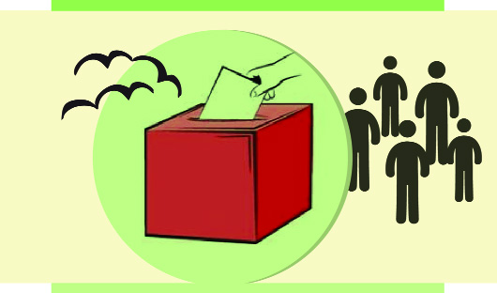
ভোটাধিকার প্রাপ্ত হতে হলে কি থাকতে হবে
নির্বাচন কমিশনের অনুমতি
নির্দিষ্ট এলাকার অধিবাসী হতে হবে

Slide 4
প্রার্থী হিসাবে নির্বাচন করতে গেলে কী কী আবশ্যক
নির্বাচন কমিশনের অনুমতি
নিবন্ধিত রাজনৈতিক দলের অধীনে থাকতে হবে

Slide 5
রাষ্ট্রের নাগরিক হিসেবে আমরা কি অধিকার পাই?
ভোট প্রদান করার অধিকার

Slide 6
নির্বাচন
আমাদের আজকের আলোচনা
ভোটাধিকার, ভোটদান পদ্ধতি, নির্বাচনে প্রতিদ্বন্দিতার নিয়ম

Slide 7
শিখনফল
1
ভোট কাকে বলে বলতে পারবে
2
বাংলাদেশের নাগরিকের ভোটাধিকার যোগ্যতা বর্ণনা করতে পারবে।
3
বাংলাদেশের নাগরিকের ভোট দান পদ্ধতি বর্ণনা করতে পারবে।
4
বাংলাদেশের নির্বাচনে প্রতিদ্বন্দ্বিতার নিয়ম ব্যাখ্যা করতে পারবে।

Slide 8
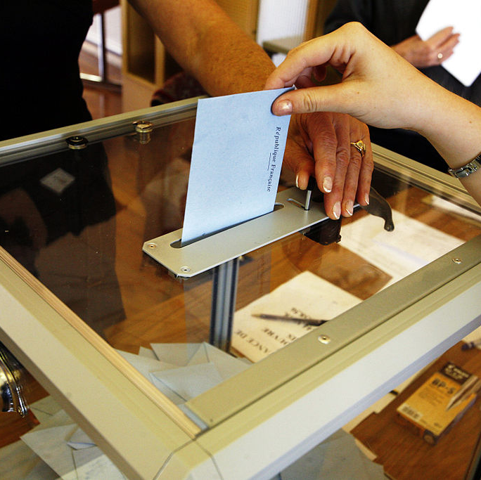
নির্বাচন
নির্বাচন হলো সিদ্ধান্ত গ্রহণের এমন একটি আনুষ্ঠানিক প্রক্রিয়া, যার মাধ্যমে জনগণ প্রশাসনিক কাজের জন্য একজন প্রতিনিধিকে বেছে নেয়।

Slide 9
একক কাজ
ভোট বা নির্বাচন কাকে বলে?

Slide 10
বাংলাদেশের নাগরিকের ভোটাধিকার প্রাপ্তির যোগ্যতা
১
বাংলাদেশের নাগরিক হতে হবে
২
১৮ বছর বা তার বেশি বয়সের হতে হবে
৩
সংশ্লিষ্ট নির্বাচনি এলাকার বাসিন্দা হতে হবে
৪
অপ্রকৃতিস্থ নন ও আদালত কর্তৃক দেউলিয়া ঘোষিত হন নাই এমন নাগরিক হতে হবে

Slide 11
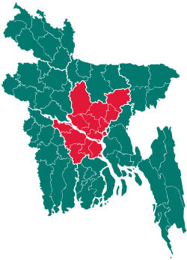
বাংলাদেশের নাগরিকের ভোটাধিকার প্রাপ্তির যোগ্যতা
বাংলাদেশের নাগরিক হতে হবে

Slide 12
বাংলাদেশের নাগরিকের ভোটাধিকার প্রাপ্তির যোগ্যতা
18
১৮ বছর বা তার বেশি বয়সের হতে হবে

Slide 13
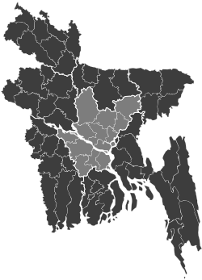
বাংলাদেশের নাগরিকের ভোটাধিকার প্রাপ্তির যোগ্যতা
সাতক্ষীরা
সংশ্লিষ্ট নির্বাচনি এলাকার বাসিন্দা হতে হবে

Slide 14
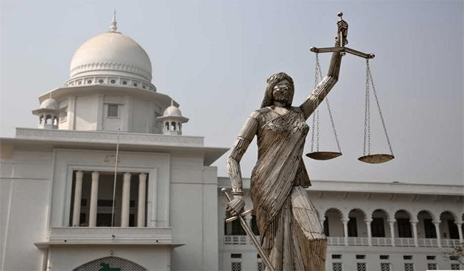
বাংলাদেশের নাগরিকের ভোটাধিকার প্রাপ্তির যোগ্যতা
অপ্রকৃতিস্থ নন
আদালত কর্তৃক দেউলিয়া ঘোষিত হন নাই

Slide 15
জোড়ায় কাজ
বাংলাদেশের ভোটাধিকার প্রাপ্তির জন্য বাংলাদেশের নির্বাচন কমিশন কর্তৃক প্রদত্ত শর্ত গুলো কি কি?

Slide 16
বাংলাদেশের নাগরিকের ভোটাধিকার ভোট দান পদ্ধতি
প্রকাশ্যে ভোটদান
১
সরাসরি হাত তুলে বা ধ্বনির ভোটে প্রতিনিধি নির্বাচন করা
২
এ নির্বাচনের ফলাফল সাথে সাথে জানা যায়

Slide 17
বাংলাদেশের নাগরিকের ভোটাধিকার ভোট দান পদ্ধতি
গোপনে ভোটদান
৩
ব্যালট পেপার গণনার মাধ্যমে নির্বাচনের ফলাফল ঘোষণা করা হয়
৪
সাথে সাথে সাথে ফলাফল পাওয়া যায় না, ফলাফলের জন্য সময়ের ব্যাবধান হয়

Slide 18
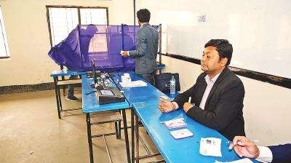
বাংলাদেশের নাগরিকের ভোটাধিকার ভোট দান পদ্ধতি কি কি?
প্রকাশ্য ভোটদান পদ্ধতি
গোপনে ভোটদান পদ্ধতি

Slide 19
বাংলাদেশের নির্বাচনে প্রতিদ্বন্দ্বিতা করার নিয়মঃ
1
যেকোন ব্যাক্তি নির্বাচন কমিশনে নিবন্ধিত যে কোন রাজনৈতিক দলের পক্ষে বা নির্দলীয় হিসাবে প্রতিদ্বন্দ্বিতা করতে পারে
2
প্রতিদ্বন্দ্বিতাকারী ব্যাক্তি অবশ্যই বাংলাদেশের নাগরিক হবেন
3
প্রার্থীকে নির্দিষ্ট বয়সের অধিকারী হতে হবে। জাতীয় সংসদ সদস্য পদে এবং উপজেলা চেয়ারম্যান ও কমিশনার পদে প্রতিদ্বন্দ্বিতার জন্য ২৫ বছর বয়স হতে হবে
4
অপ্রকৃতস্থ বা রাষ্ট্র কর্তৃক দেউলিয়া ঘোষিত কোন ব্যাক্তি প্রতিদ্বন্দ্বিতায় অংশগ্রহণ করতে পারবে না
5
সরকারি চাকরিতে কর্মরত অবস্থায় প্রতিদ্বন্দ্বিতায় অংশগ্রহণ করতে পারবে না

Slide 20
স্বতন্ত্র অথবা নির্দলীয়
যেকোন ব্যাক্তি নির্বাচন কমিশনে নিবন্ধিত যে কোন রাজনৈতিক দলের পক্ষে বা নির্দলীয় হিসাবে প্রতিদ্বন্দ্বিতা করতে পারে

Slide 21
প্রতিদ্বন্দ্বিতাকারী ব্যাক্তি বাংলাদেশের নাগরিক হতে হবে

Slide 22
রাষ্ট্রপতি
জাতীয় সংসদ সদস্য
উপজেলা সদস্য
ইউনিয়ন পরিষদ সদস্য
৩৫
২৫
২৫
২৫
প্রার্থীকে নির্দিষ্ট বয়সের অধিকারী হতে হবে। জাতীয় সংসদ সদস্য পদে এবং উপজেলা চেয়ারম্যান ও কমিশনার পদে প্রতিদ্বন্দ্বিতার জন্য ২৫ বছর বয়স হতে হবে

Slide 23
অপ্রকৃতস্থ বা রাষ্ট্র কর্তৃক দেউলিয়া ঘোষিত কোন ব্যাক্তি প্রতিদ্বন্দ্বিতায় অংশগ্রহণ করতে পারবে না

Slide 24
সরকারি চাকরিতে কর্মরত অবস্থায় প্রতিদ্বন্দ্বিতায় অংশগ্রহণ করতে পারবে না
বাংলাদেশের সংবিধান

Slide 25
দলের কাজ
ভোটাধিকার প্রয়োগ করতে হলে কোন কোন বিষয়ে খেয়াল রাখতে হবে আলোচনা কর এবং পয়েন্ট আকারে লিখ।

Slide 26
মূল্যায়ন
ভোট কাকে বলে?
#
বাংলাদেশের নাগরিকের ভোটাধিকার যোগ্যতা গুলো কি কি?
#
বাংলাদেশের নাগরিকের ভোটদান পদ্ধতি গুলো কি কি?
#
বাংলাদেশের নির্বাচনে প্রতিদ্বন্দ্বিতার নিয়ম গুলো কি কি?
#
সাধারণ নাগরিক কত বছর বয়সে ভোটার হতে পারে?
#
রাষ্ট্রপতি / প্রধানমন্ত্রী নির্বাচনের জন্য কত বছর বয়স হতে হবে?
#
নির্বাচনের জন্য কোথায় নিবন্ধন করতে হয়?
#
রাজনৈতিক দলের নিবদ্ধন দেয় কোন প্রতিষ্ঠান?

Slide 27
বাড়ির কাজ
“প্রতিদ্বন্দ্বী প্রার্থীদের কোন ধরণের আচরণ গণতান্ত্রিক ভিতকে মজবুত করে” বক্তব্যটি মূল্যায়ন কর

Slide 28
ধন্যবাদ

